Slide 1
Spoločensky aktuálne genetické témy
prof. RNDr. Eva Čellárová, DrSc.
22. apríl 2016

Slide 2
Obsah
GMO
Geneticky modifikované organizmy - niečo nové pod slnkom
alebo
kto nie je geneticky modifikovaný?
Genetický index osobnosti
alebo
za čo všetko môžu gény
Výskumná stratégia Katedry genetiky
HUGO

Slide 3
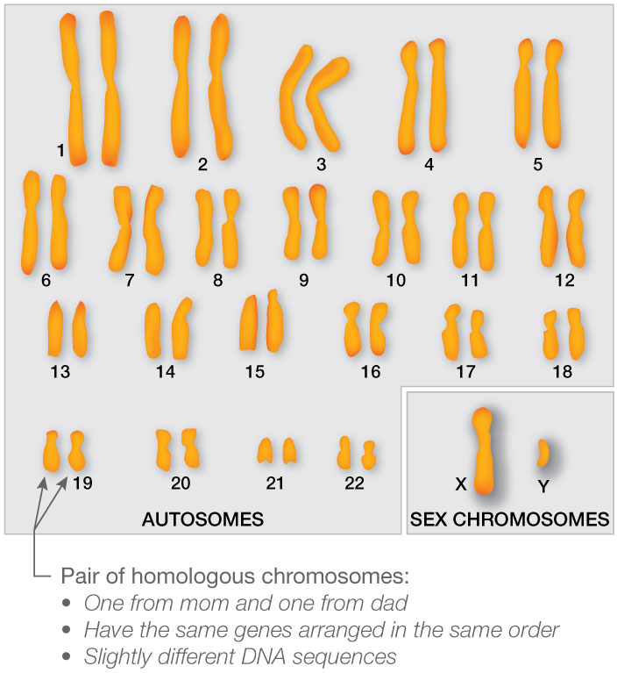
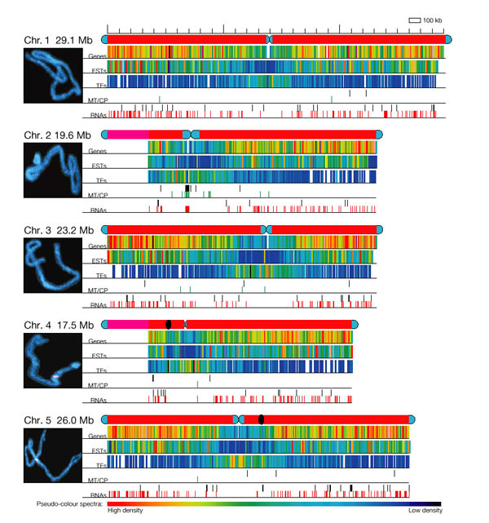
GMO
Homo sapiens
Arabidopsis thaliana

Slide 4
GMO
GMO
GMO?
Prenos génov
Vertikálny
(z rodičov na potomstvo,
z materskej bunky do dcérskych buniek)
Horizontálny
(z baktérie do rastliny, človeka, medzi nepríbuznými baktériami ...)
Prenos génov
Náhodný (z pôdnej baktérie do poranenej rastliny, z vírusu do hostiteľskej bunky ...)
Cielený (z čohokoľvek kamkoľvek)
GMO
GMO

Slide 5
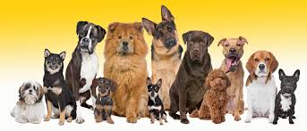
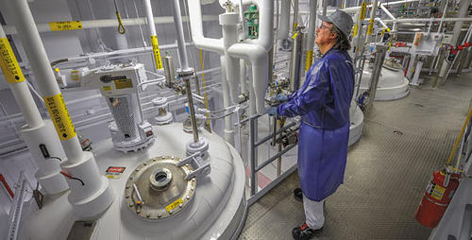
GMO
Hybridizácia
Fúzia celých genómov
Komplikovaná detekcia hybridov
vyžadujúca celogénomovú analýzu
Introdukcia génov
Introdukcia jedného alebo
niekoľkých génov do známeho
genetického pozadia
Jednoduchá detekcia
introdukovaného génu
Baktéria vyrába ľudský inzulín
Humulín®
1978
    1979 Proc. Natl. Acad. Sci.
1982 Eli Lilly

Slide 6
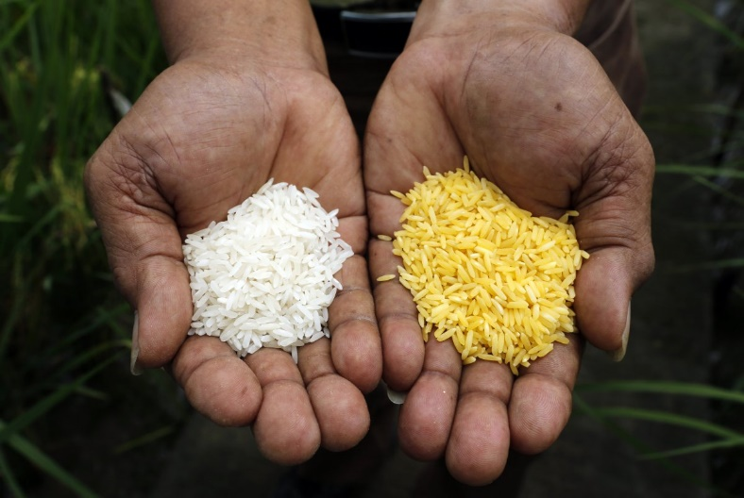
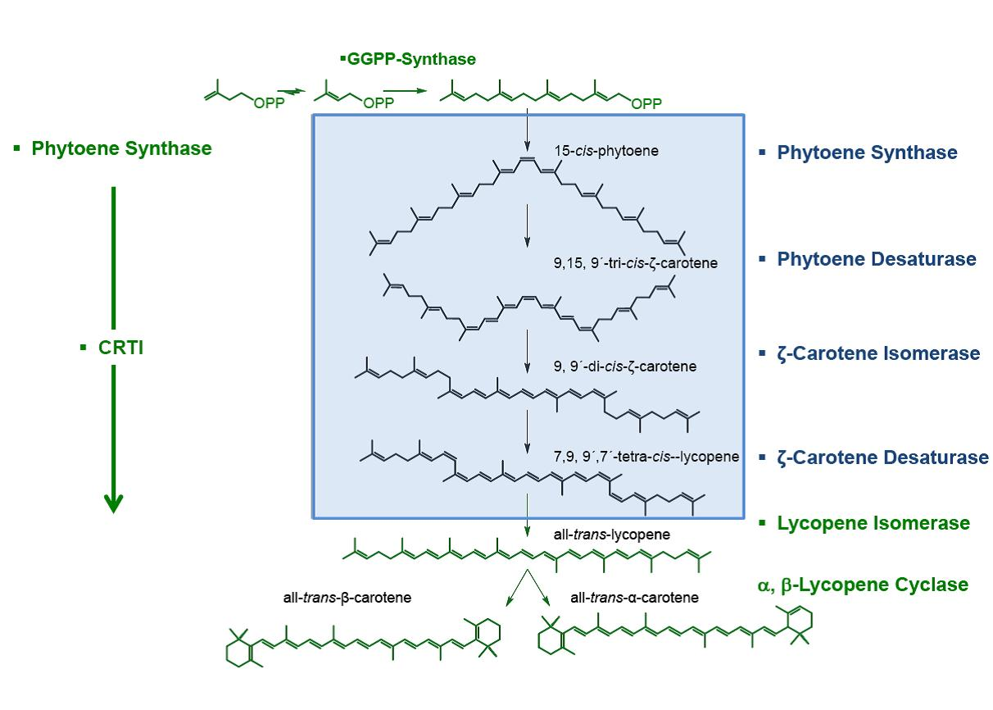
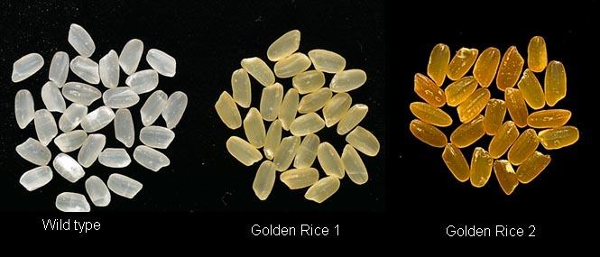
Príbeh zlatej ryže
Problém: nedostatkom vitamínu A trpí v zaostalých regiónoch sveta množstvo detí
rastlinného pôvodu
bakteriálneho pôvodu
Hypotéza:
Rastliny ryže majú schopnosť syntetizovať β-karotén (provitamín vitamínu A) v listoch, ale nie v zrnách. Introdukcia dvoch génov umožní syntézu β-karoténu v zrnách

Slide 7
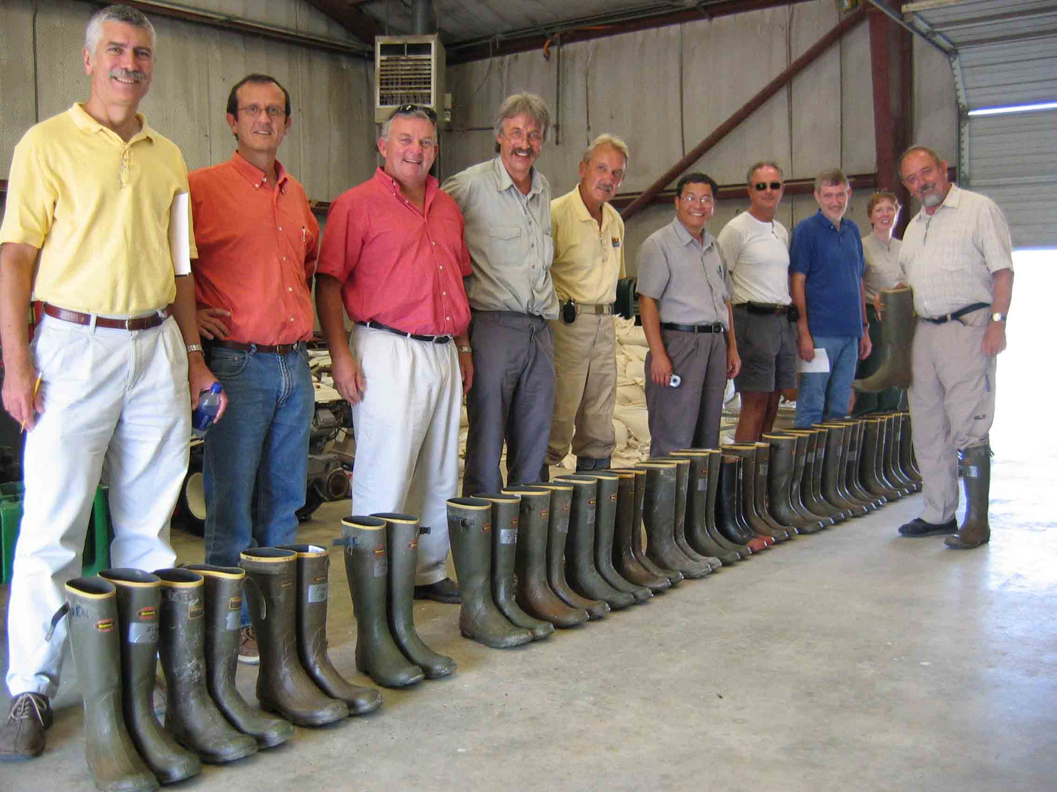
GMO
Príbeh zlatej ryže
Patent for Humanity award 2015

Slide 8
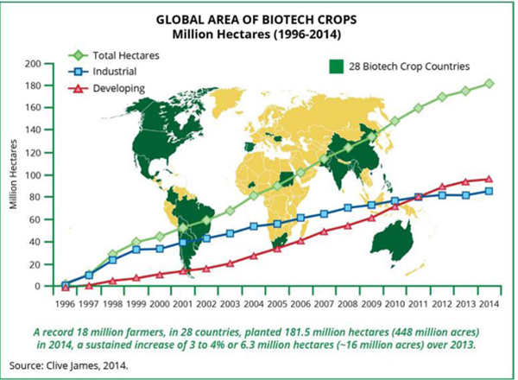
GMO

Slide 9
HUGO
Od 1990 ... J. Watson
Ciele
Vytvoriť fyzickú mapu 24 ľudských chromozómov (22 autozómov, X & Y)
Identifikovať sadu génov & mapovať ich na úrovni chromozómu
Determinovať sekvenciu nukleotidov (odhad 3 miliardy bázových párov)
Analyzovať genetickú variabilitu ľudskej populácie
Mapovať a sekvenovať genómy modelových organizmov
Vyvinúť nové laboratóriá a technológie (informatika)
Zvažovať etické, právne a sociálne dôsledky tohto výskumu

Slide 10
HUGO
Približne 23 000 génov kóduje 100 000 až 200 000 proteínov
Prítomnosť génu per se ešte nemusí znamenať jeho expresiu (mať gén ešte neznamená mať aj jeho produkt, znak, vlastnosť... genetická predispozícia k ochoreniu nemusí znamenať, že sa ochorenie prejaví)
DNA (genotyp)- pre-mRNA – mRNA – polypeptid – proteín - fenotyp
Čaká nás dlhá cesta odhalenia mechanizmov regulácie génovej expresie
...ACTTGCGA...

Slide 11
HUGO
Lekárske vedy: diagnostika a cielená terapia
Biovedy: biotechnológia, evolučná biológia, bioinformatika ...
Etické, legálne a sociálne vedy: ochrana osobnosti
prístup k indexu génov
dôveryhodnosť a ochrana osobných (genetických) údajov
Kto je vlastníkom informácie zašifrovanej v mojej DNA?
súdna medicína
genetika správania (46, XY vs 47,XYY)
genetická determinácia, prostredie, sloboda a zodpovednosť ...

Slide 12
Aktuálne ciele
Perspektíva
Výskumná stratégia
Katedry genetiky
Hypericum compounds with anticancer activities (hypericin, hyperforin)
Transcriptome
Metabolome
Signalome of anticancer Hypericum-derived compounds in the cancer cells
Metabolic engineering
Biotechnological production
Photodynamic therapy
Transkriptóm, metabolóm a signalóm bioaktívnych látok
s protinádorovým účinkom v rode Hypericum

Slide 13
Ďakujem za pozornosť

